Slide 1
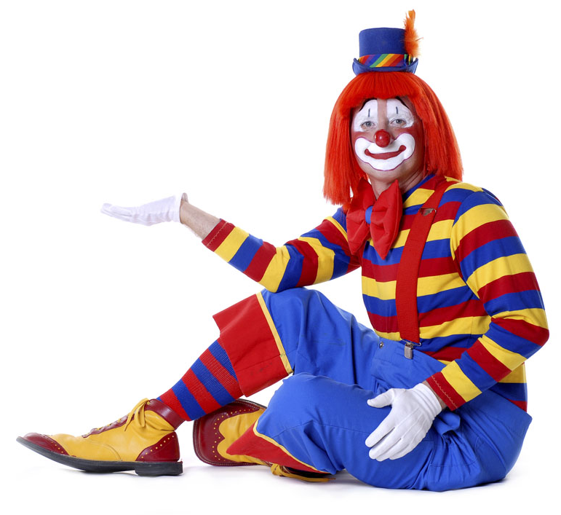
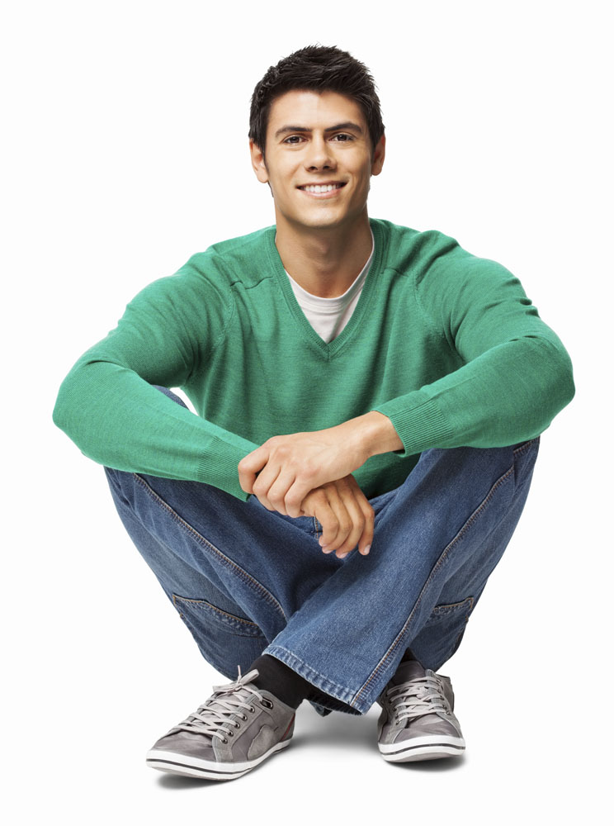
Als clown …
draagt Klaas een blauwe hoed.
draagt hij een blauwe broek met
rood en een gestreept T-shirt.
heeft Klaas rood haar.
heeft hij grote ogen.
heeft Klaas een rode neus.
Thuis …

Slide 2
Als clown …
Thuis …

